Slide 1
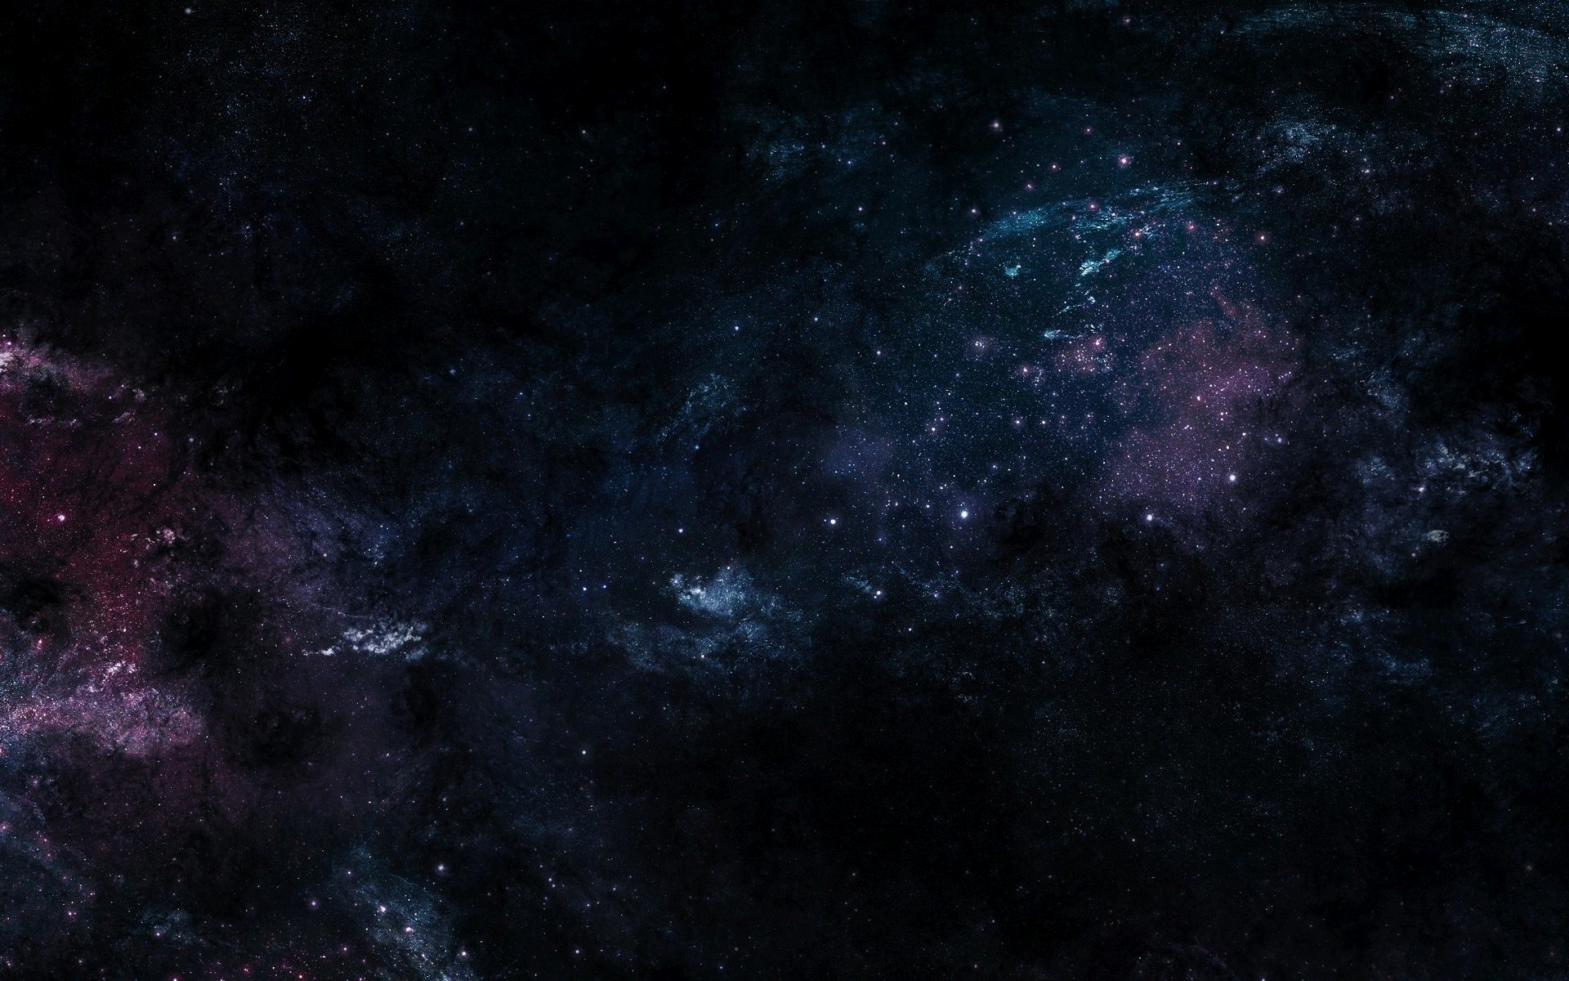
Programação
para jogos digitais
Thales Freitas de Camargo RA: 1801540
Ricardo Alves da Silva RA: 1802191
Lucas Soares de Souza Amorim RA: 1801960
Danilo Dimov Prazeres RA: 1801968

Slide 2
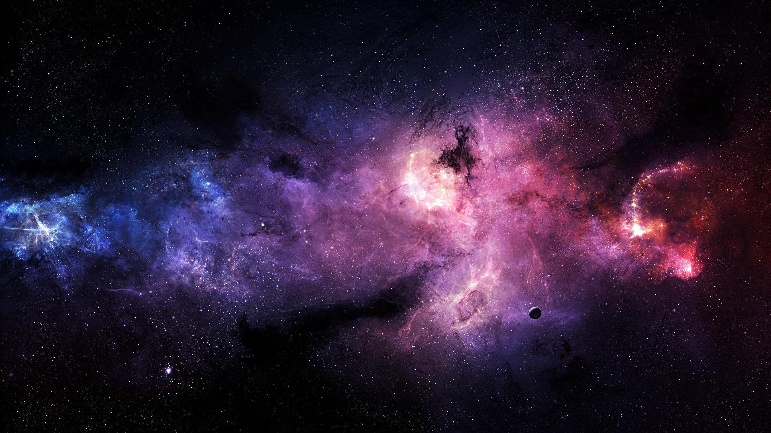
SPACE X

Slide 3
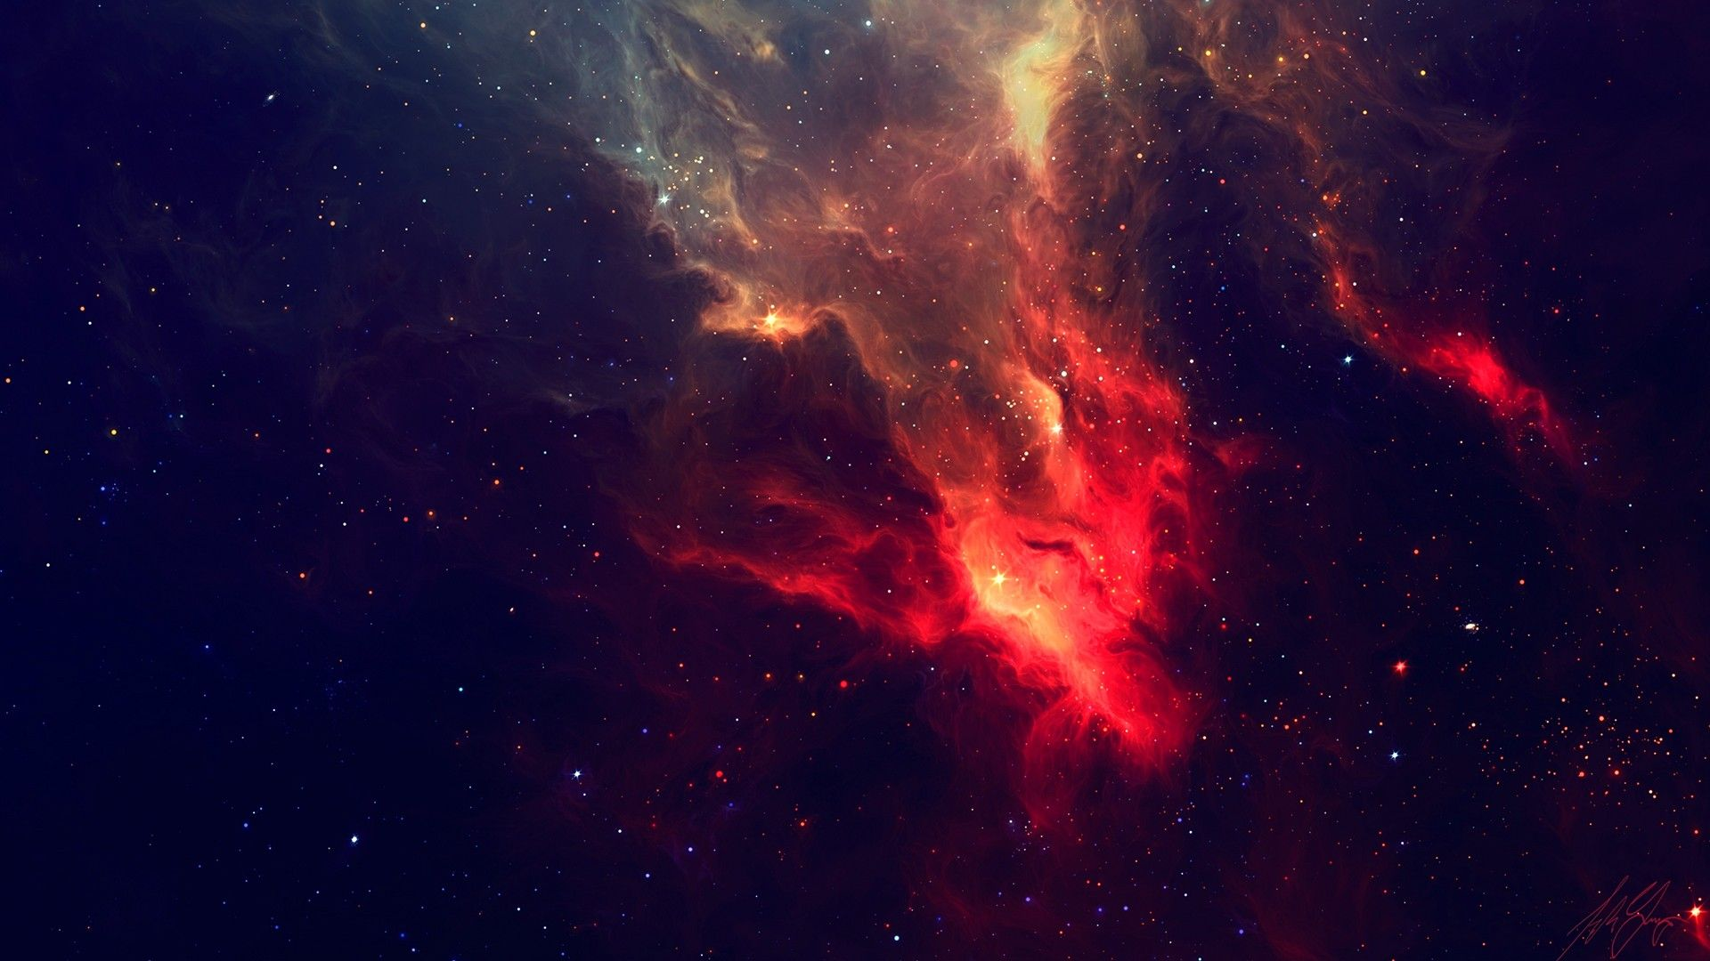
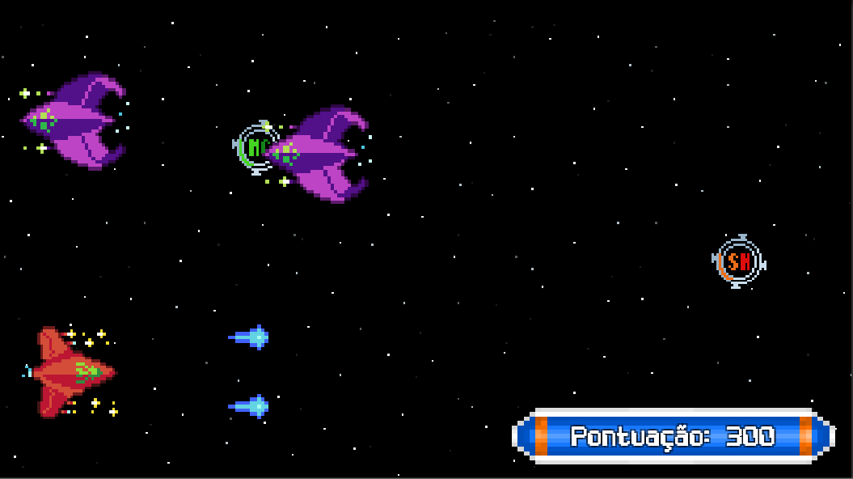
O Game:
SPACE SHOOTER 2D
imagem gameplay

Slide 4
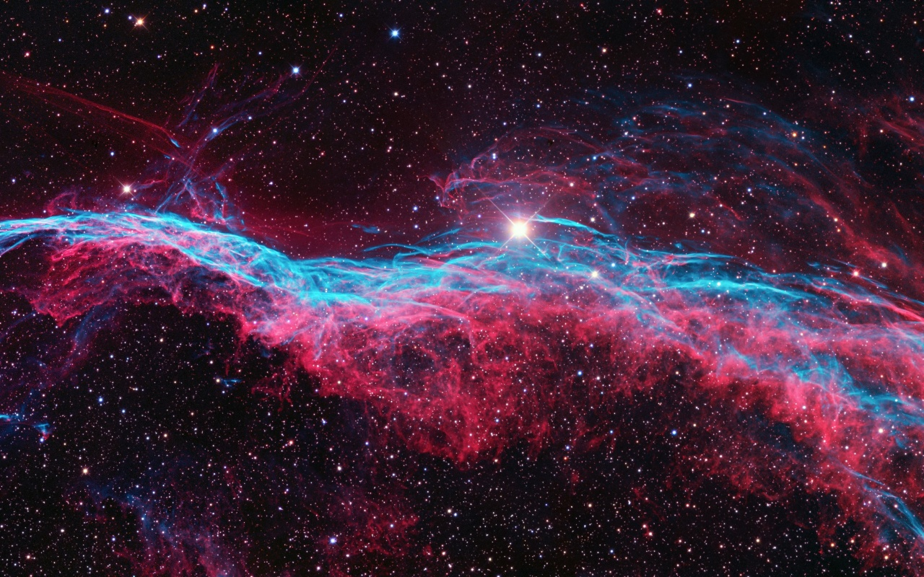
História:
Ano 2511 Terrestre.
Planeta Terra a beira da extinção.
Guerra que já dura 50 anos contra os Alienígenas, os Strangers.

Slide 5
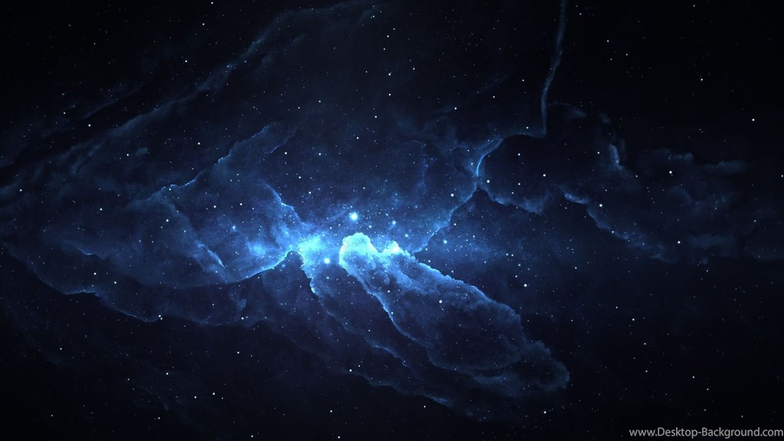
Os humanos então, conseguem abater uma nave inimiga.
Acesso aos planos, localização e tecnologia inimiga.
Dave e Tião são os pilotos escolhidos para a batalha.

Slide 6
Localização da primeira base.
Júpiter, onde se encontra o sistema defensivo inimigo.
Contra-ataque da raça humana.

Slide 7
Diabuluz e suas forças estão prontos para o golpe final.
Mas há um porém que envolve os Strangers.
Eles procuram um lar.

Slide 8
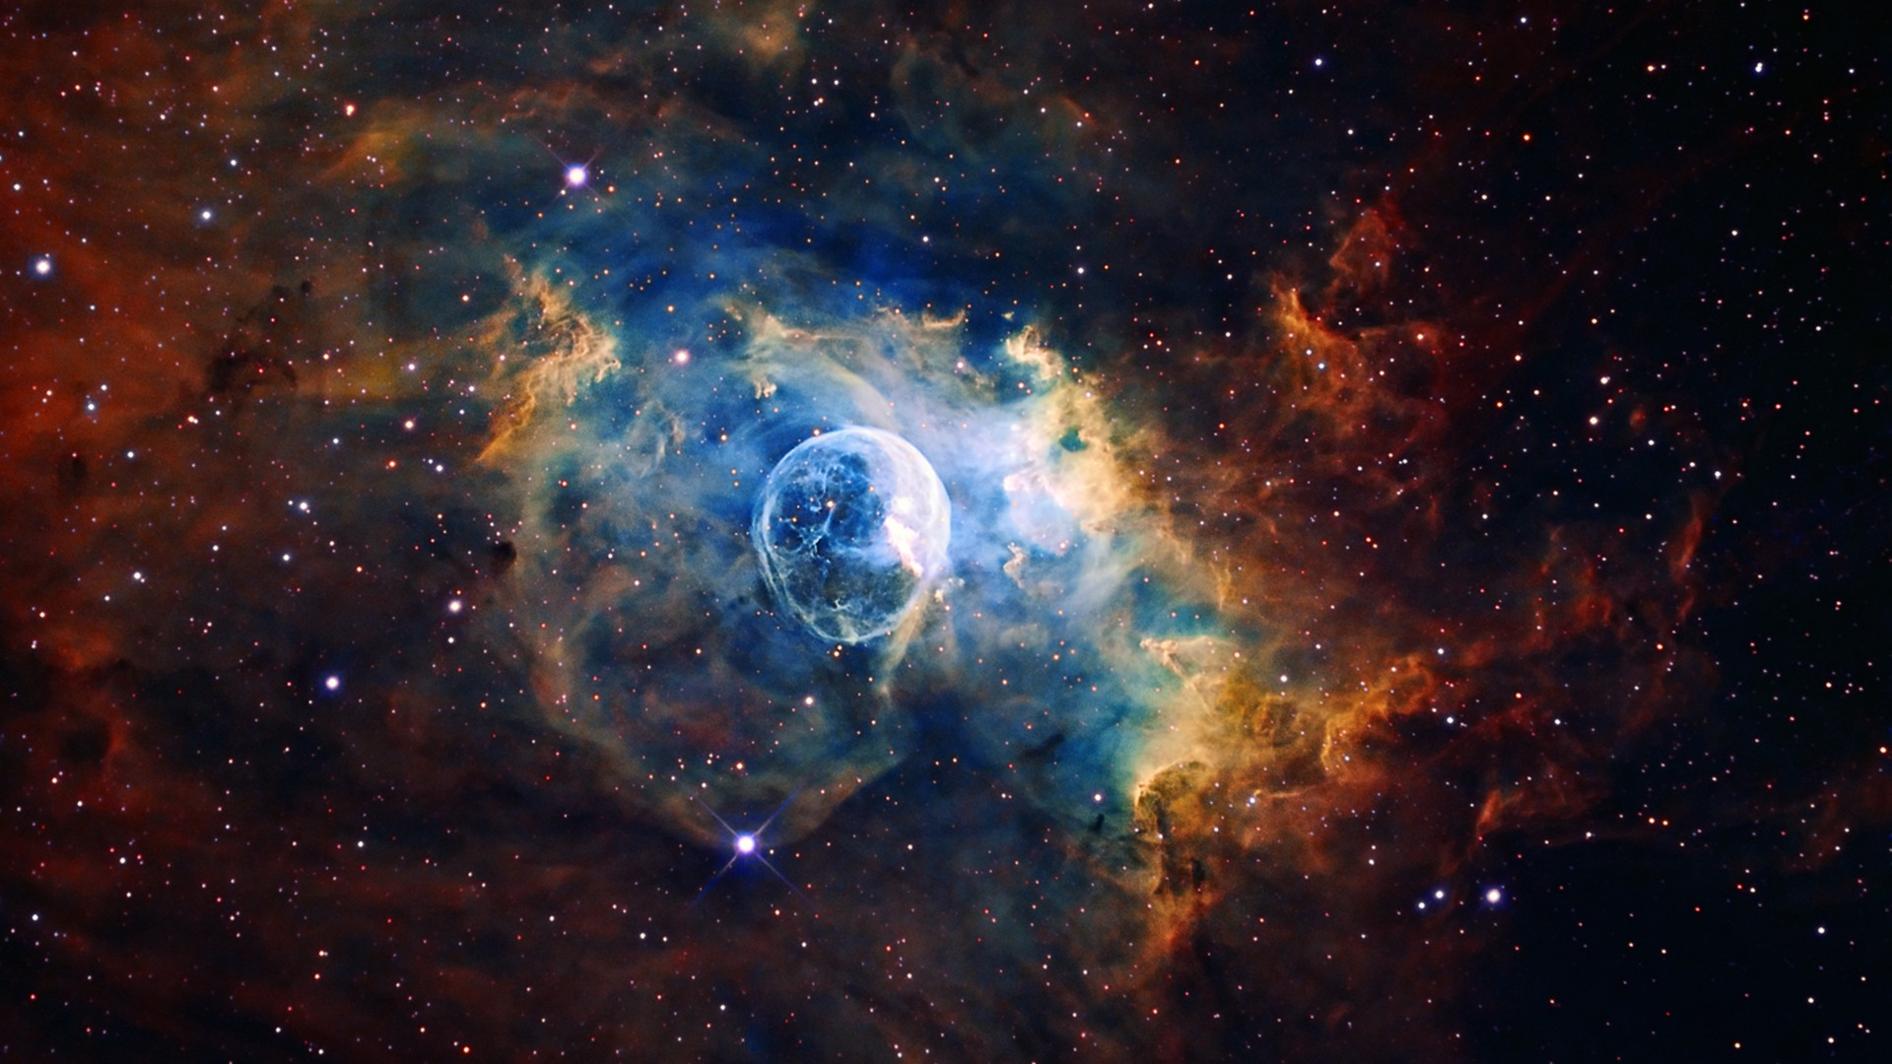

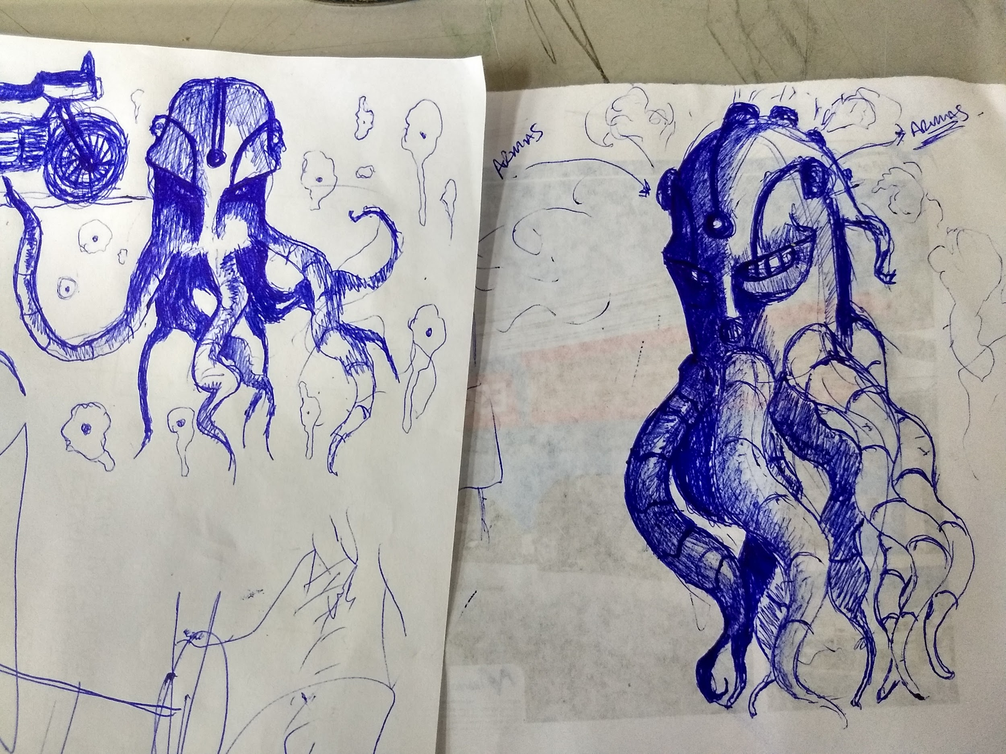

Game autoral
assets e concepts

Slide 9




Slide 10
Público alvo
Crianças e jovens.
O game é recomendado para pessoas a partir de 5 anos de idade.

Slide 11
Plataforma
Principais plataformas para distribuir o game:
PC
Android

Slide 12
Monetização
Divulgar, disponibilizar o game para download na Google Play Store Steam

Slide 13
Gameplay

